Slide 1
Lazdijų darželis – mokykla ,,Kregždutė”
,,Kiekviename žmoguje yra saulė, tik leiskit jai šviesti” (Sokratas)

Slide 2
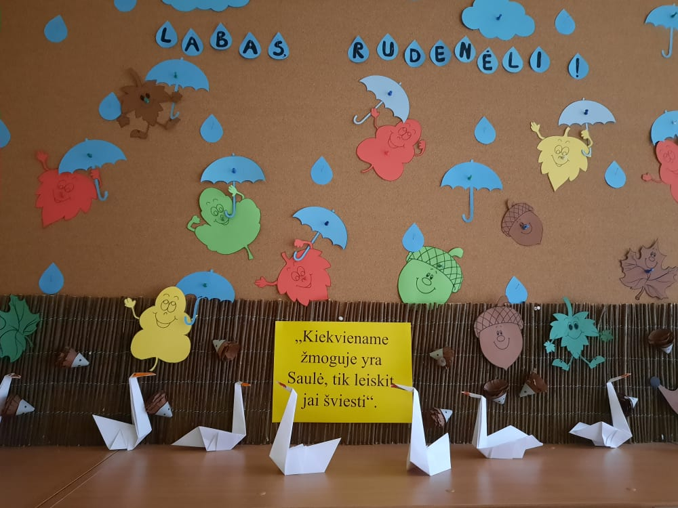
Spalio mėnesio iššūkis
Spalio mėnesio iššūkis kviečia į kiekvieną vaiką pažiūrėti kaip į savitą, išskirtinę asmenybę, leisti vaikams išreikšti savo idėjas, norus, bei mintis.

Slide 3
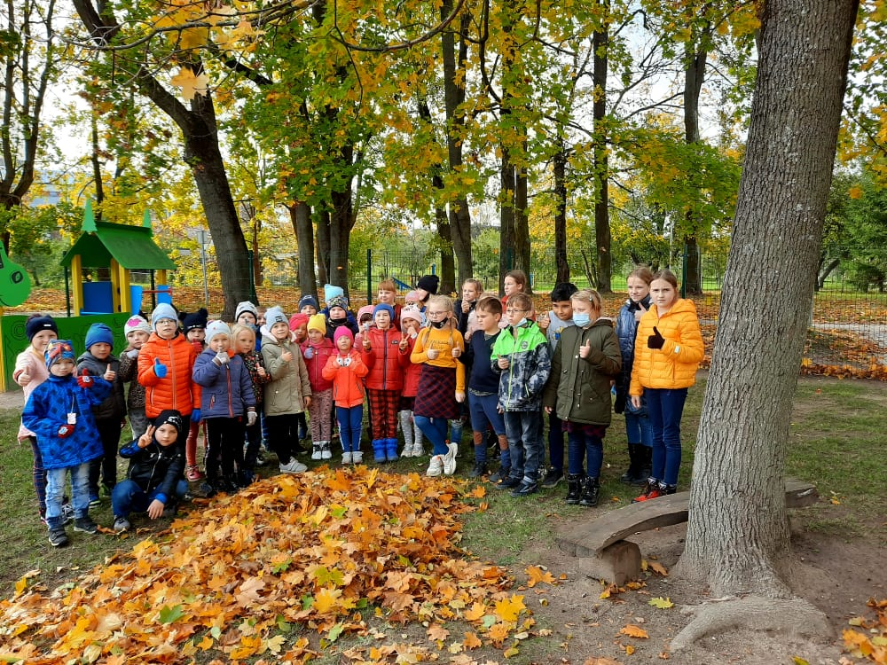
Įgyvendinami spalio mėnesio iššūkį su vaikais pasirinkome atskleisti kiekvieno vaiko individualumą, idėjas mokyklos – darželio kieme gryname ore, tokiu būdu praleidžiant ne tik produktyvų, bet ir sveiką laiką kartu.

Slide 4
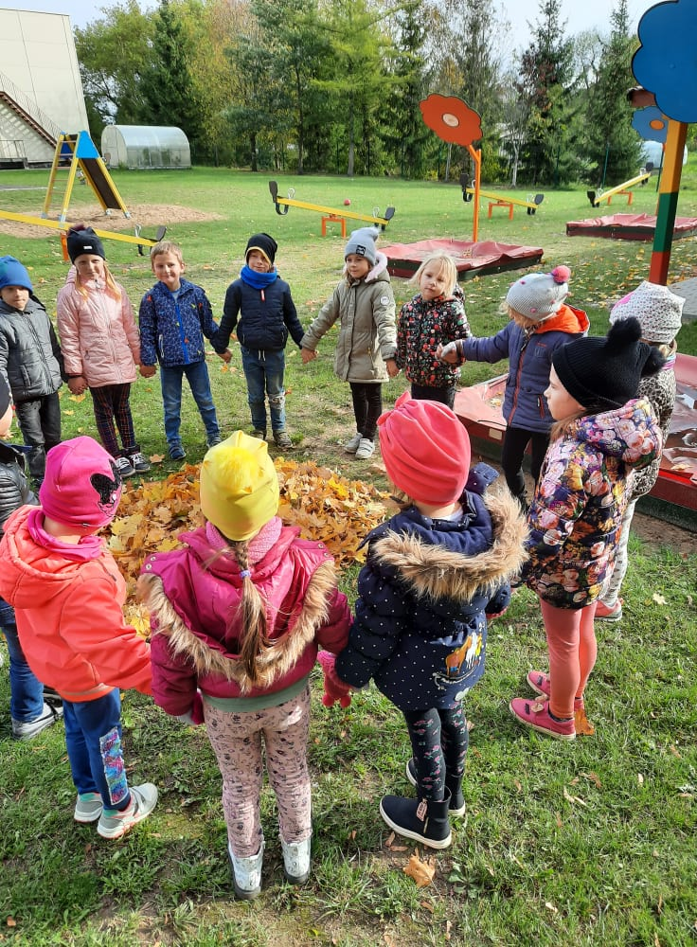
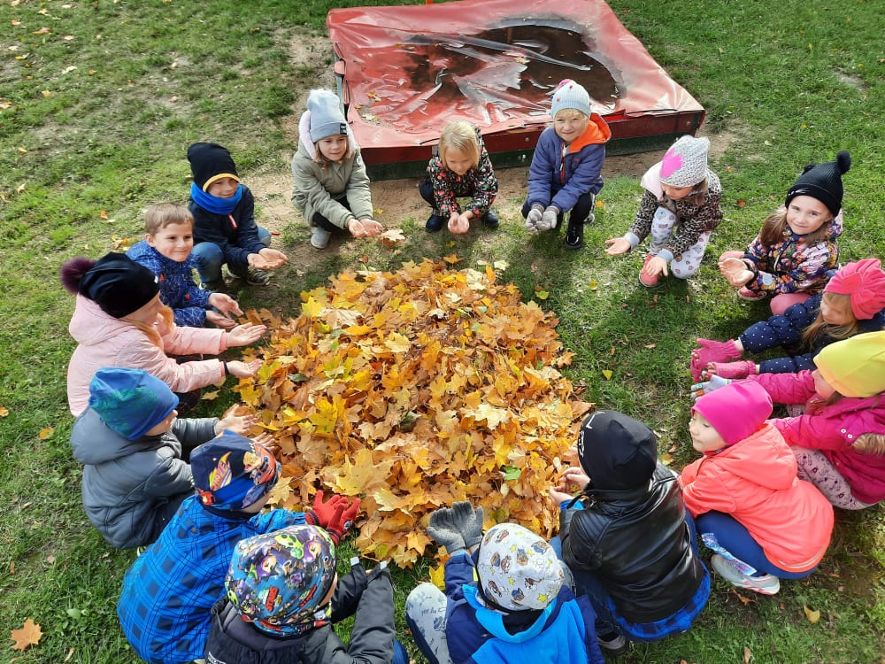
Kiekvienas iš vaikų pasirinko sau gražiausią, spalvingiausią medžio lapą, kūrė ne tik įvairiausius ornamentus, bet ir ratelyje pasakojo įvairias pasakas...

Slide 5
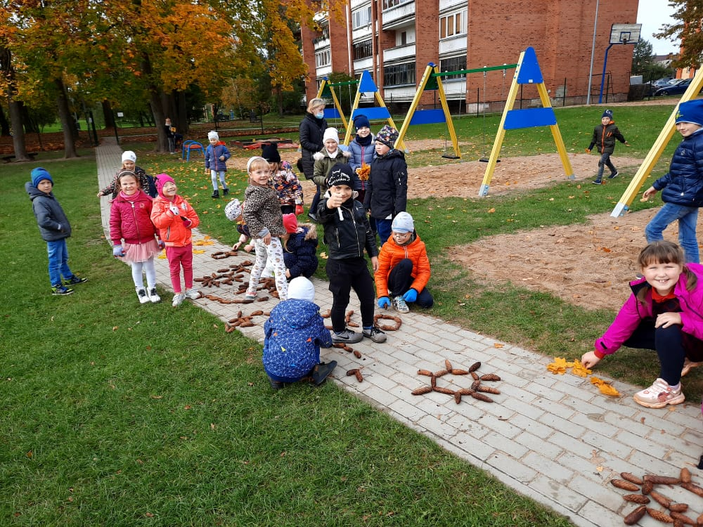
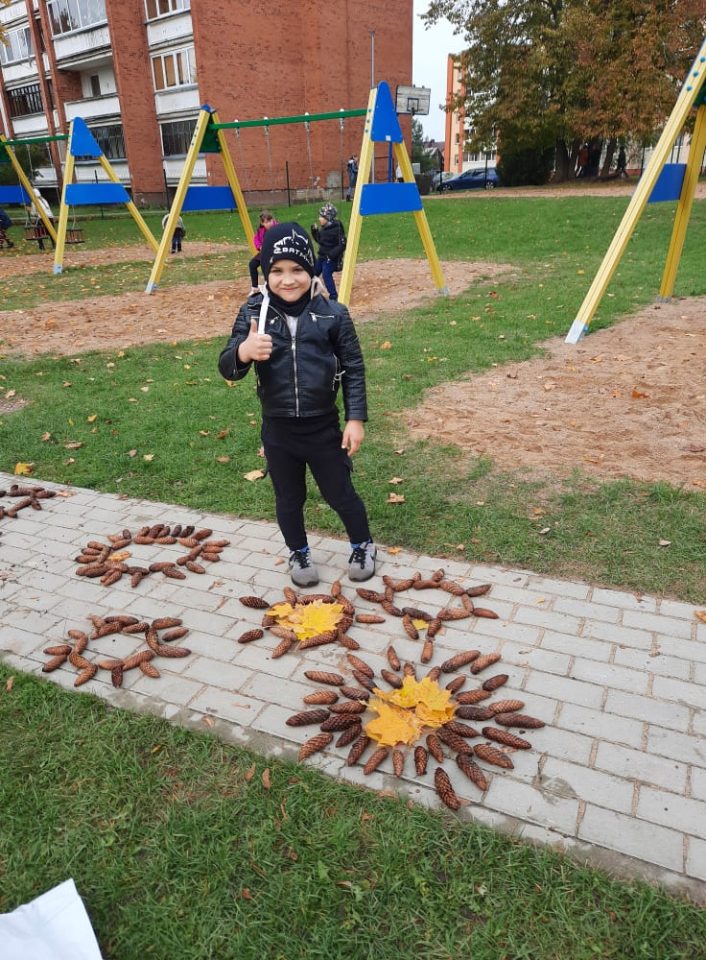
Šypsenų tako kūrimas tiek iš lapų, tiek iš kankorėžių vaikams suteikė galimybę išreikšti savo vidinę saulę, apie kurią kadaise ir kalbėjo žymusis Sokratas..

Slide 6
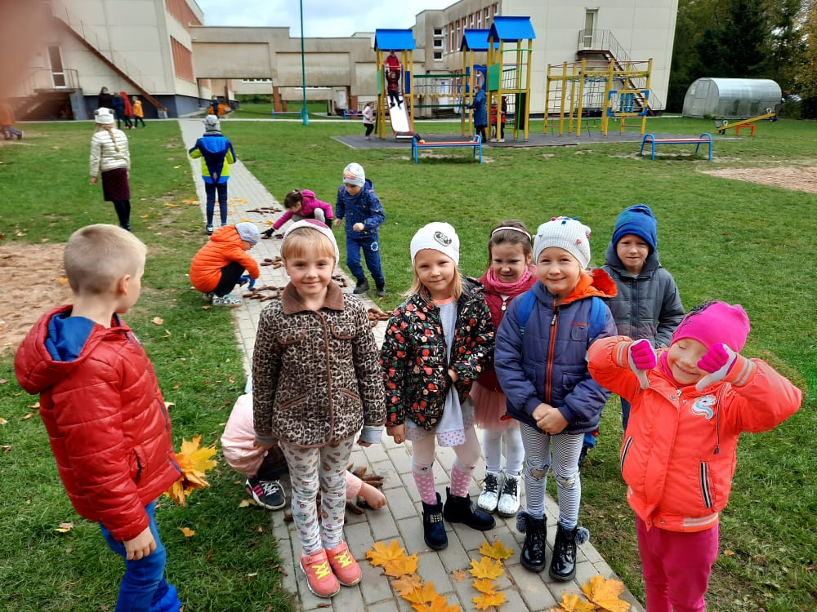
Įvykdytas spalio mėnesio iššūkis ,,Kiekviename žmoguje yra saulė, tik leiskit jai šviesti” vaikams suteikė begalę emocijų, šypsenų ir juoko.. ☺

Slide 7
Komanda ,,Kregždžiukai”
Lazdijų darželis – mokykla ,,Kregždutė” projekto vadovės:
Jolanta Jaruševičienė
Rita Busilienė
Vilma Apanavičienė
Jolanta Černiauskienė

